Slide 1

M. Sc. Jesús Meneses Peralta

Slide 2
La nivelación de suelos es la condición necesaria para lograr el empleo racional del recurso agua la condición suficiente es un adecuado manejo de agua que permita el aprovechamiento óptimo de dicho recurso, conservando los trabajos previos de nivelación y la conservación del suelo. A partir de la ejecución de la nivelación de suelos es muy importante definir una adecuada tecnología de preparación de suelos y manejo de cultivos para garantizar la conservación de la condición de suelos nivelados.

Slide 3
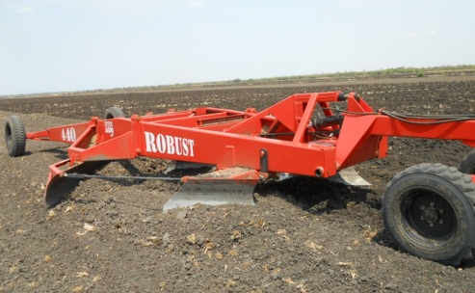
Nivelación de suelos con Land Plane

Slide 4
La nivelación de suelos con Land Plane presenta las siguientes características:
♦ Sólo permite alisamiento de la superficie del suelo sin control de pendientes.
♦ No permite una adecuada relación de cortes y rellenos.
♦ El volumen de movimiento de tierra es menor que con otras tecnologías de nivelación.
♦ Permite lograr incrementos de rendimientos significativos en comparación con áreas donde no se ejecuta nivelación de suelos.

Slide 5
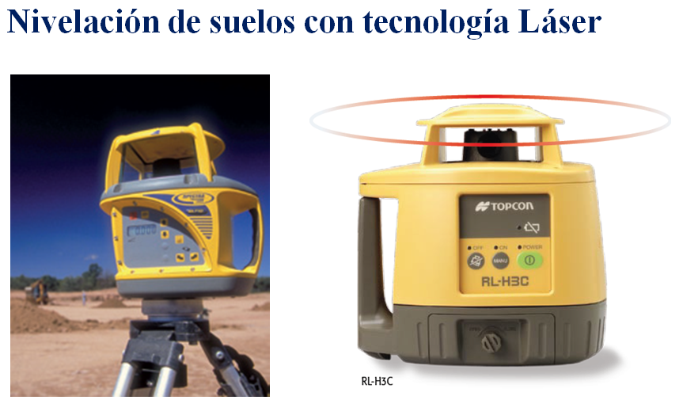

Slide 6
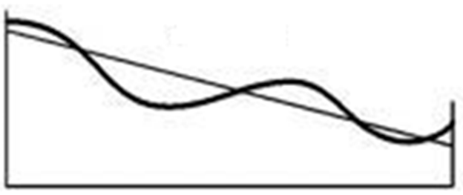

Slide 7
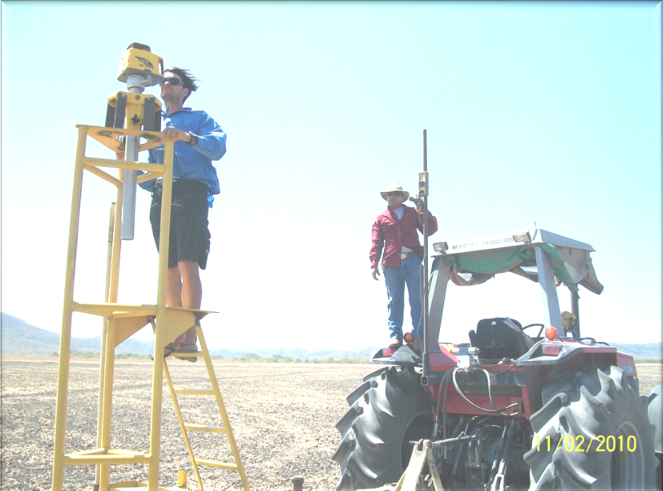

Slide 8
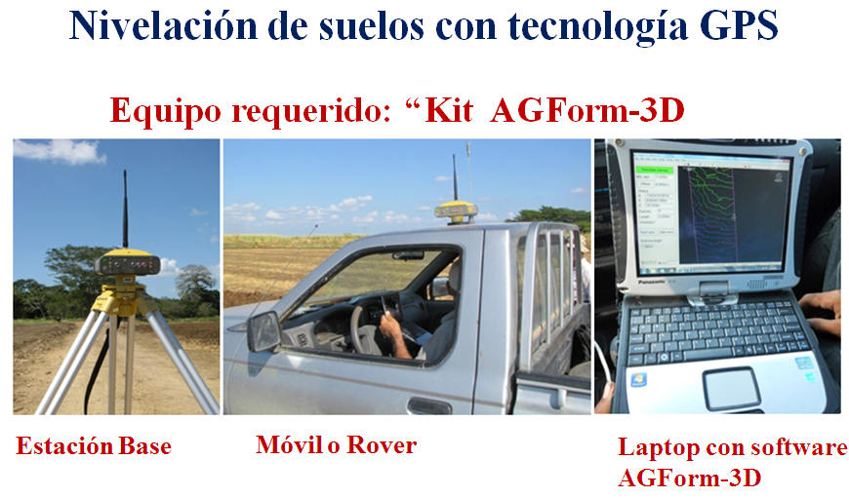

Slide 9
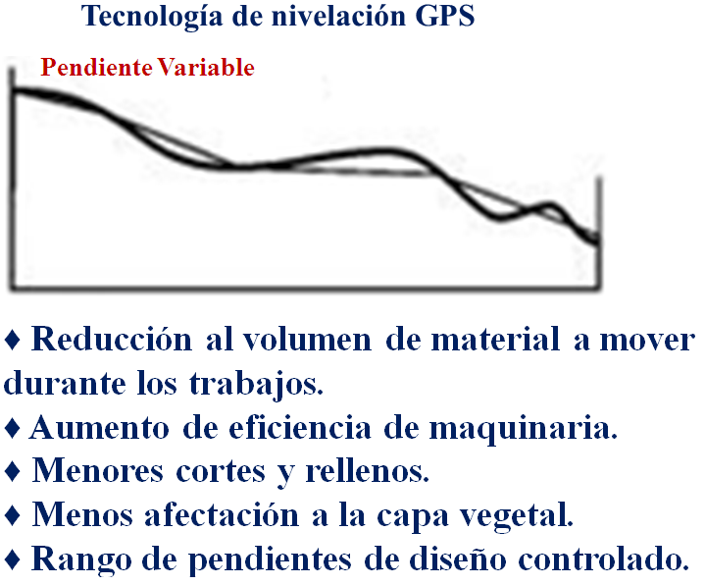

Slide 10
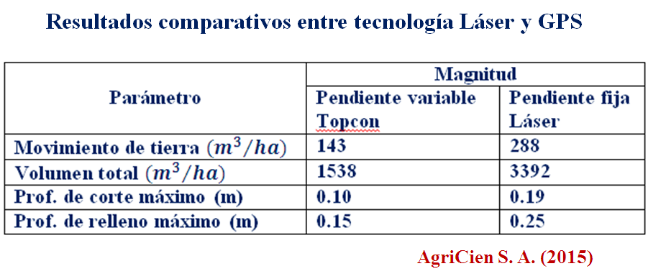

Slide 11
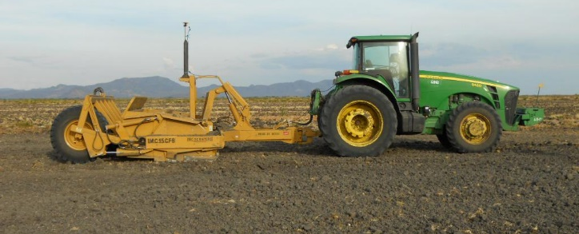

Slide 12
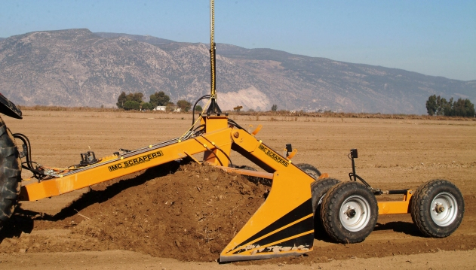

Slide 13
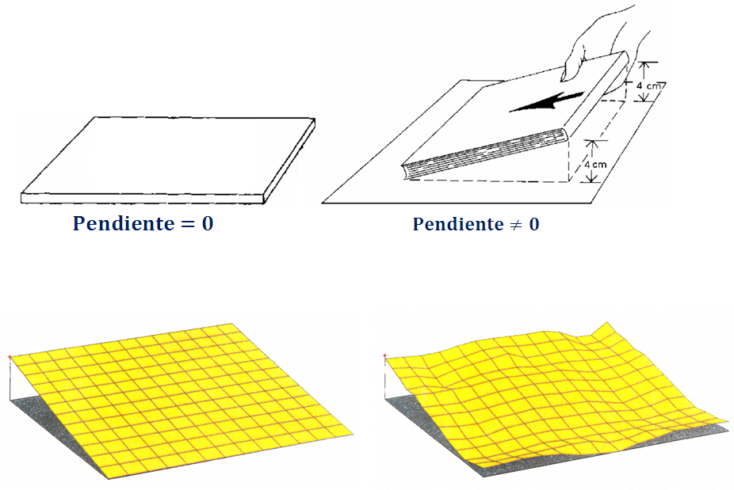


$$Pendiente ≠0$$
$$Pendiente variable$$

Slide 14
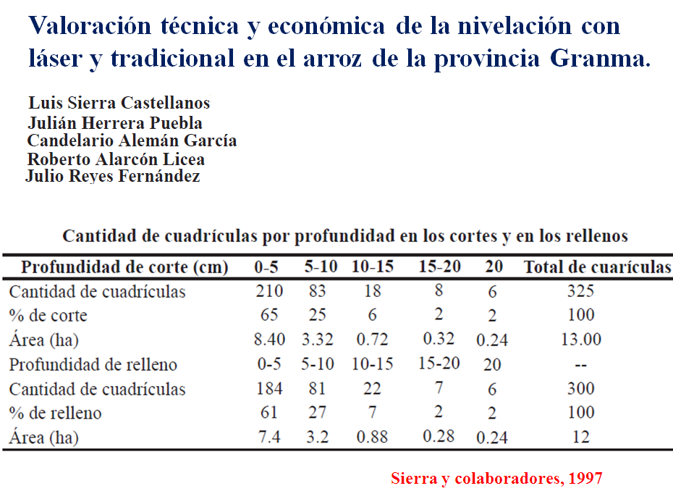

Slide 15
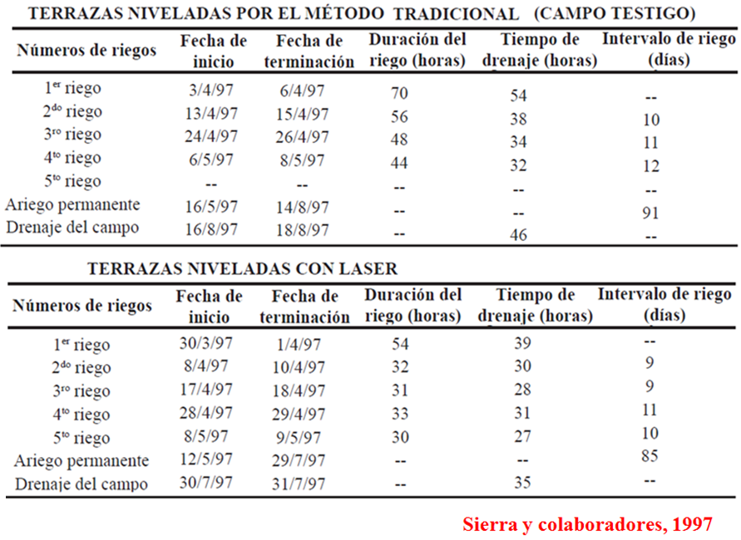
Comportamiento de los riegos

Slide 16
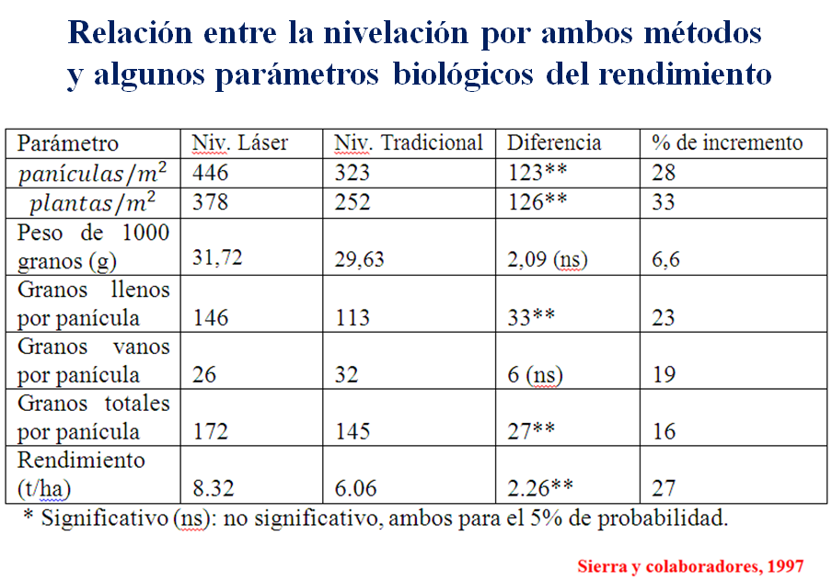

Slide 17
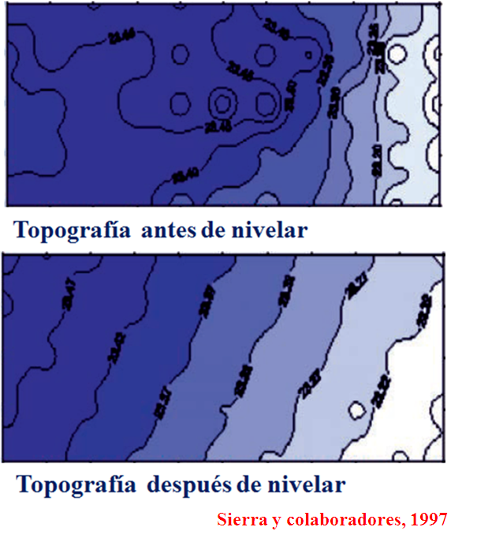

Slide 18
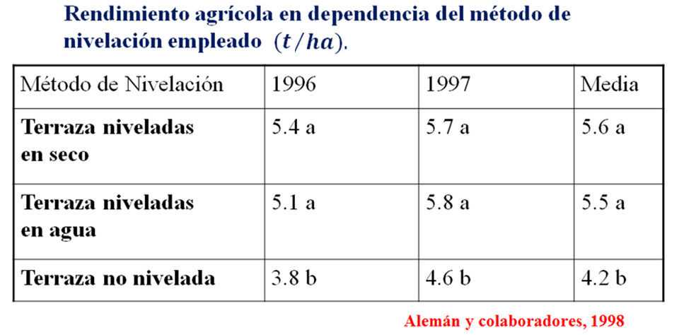

Slide 19
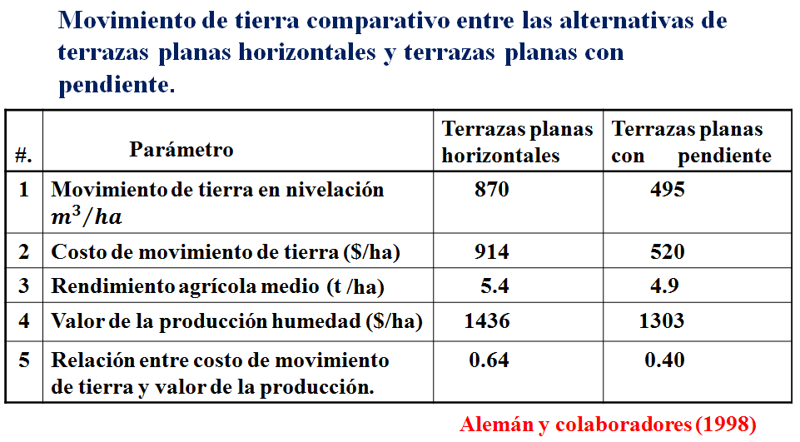

Slide 20
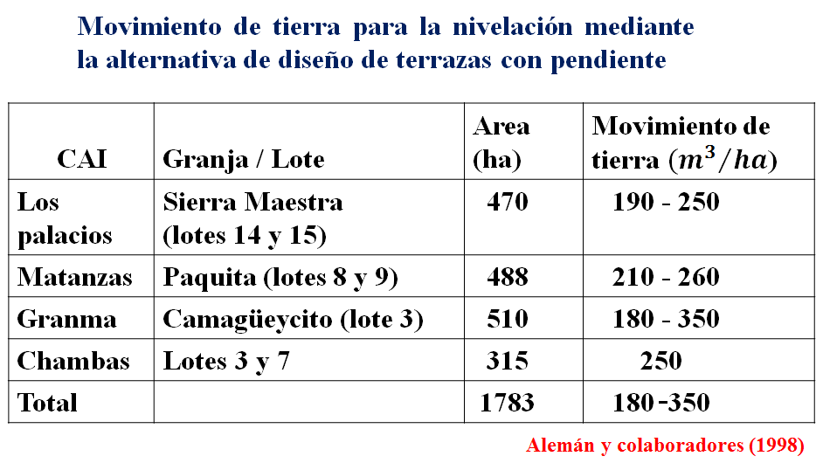

Slide 21
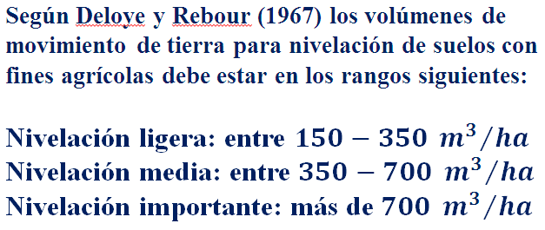

Slide 22
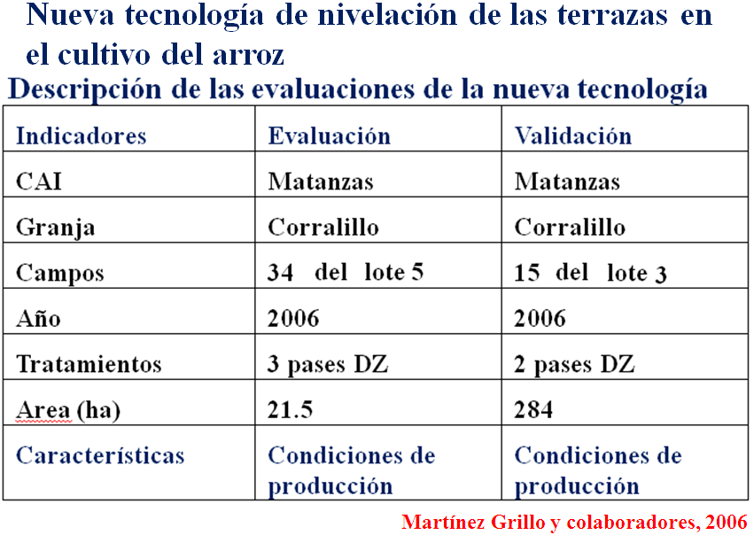

Slide 23
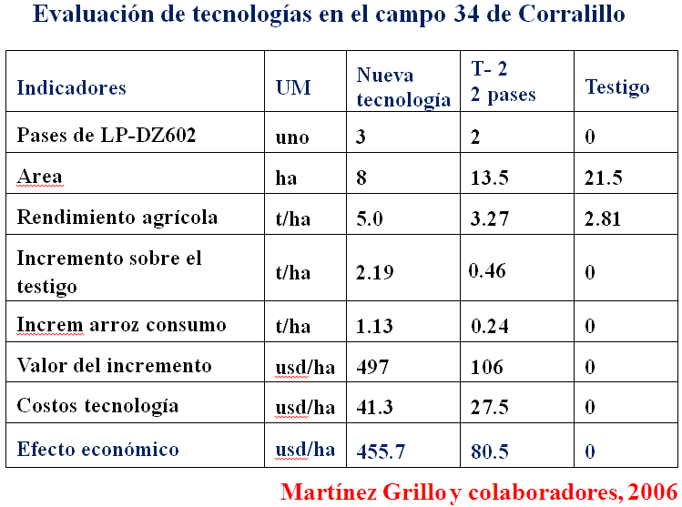

Slide 24
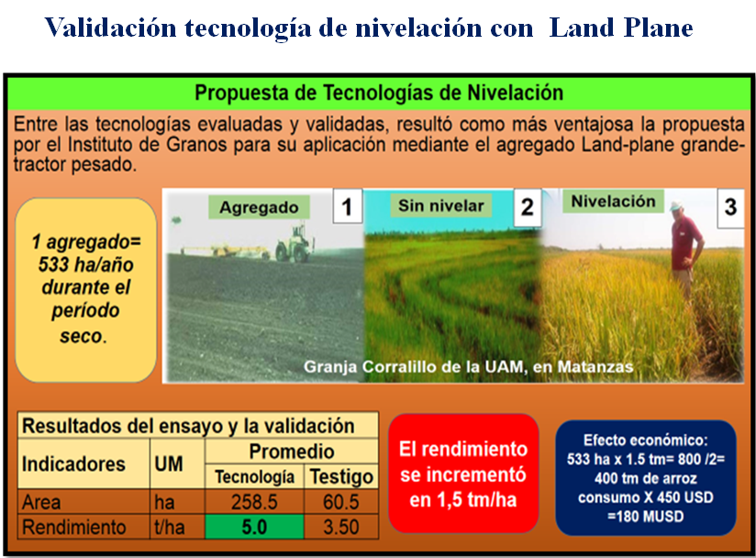

Slide 25
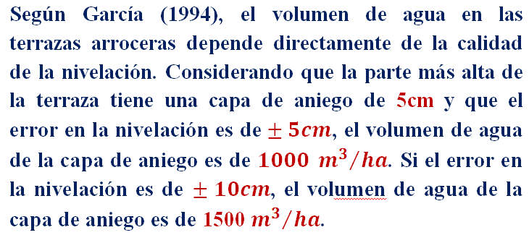

Slide 26
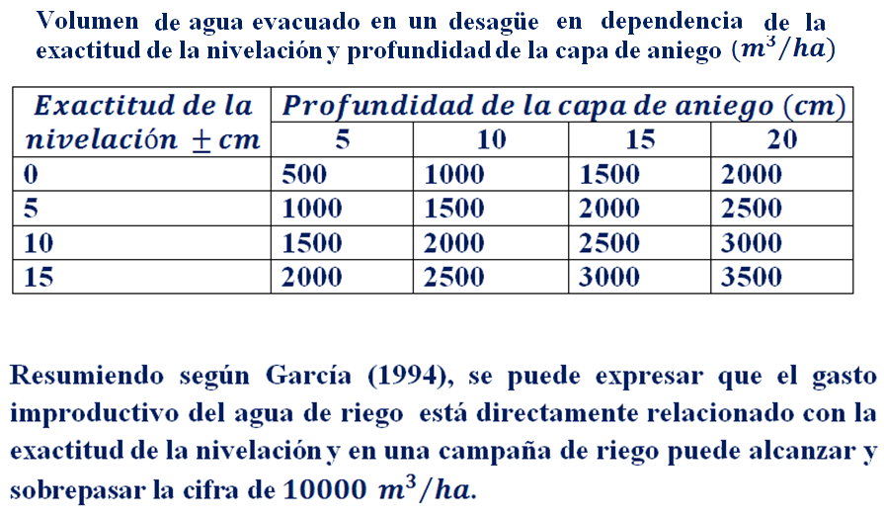

Slide 27
Para la solución de la nivelación de las áreas arroceras debe integrarse todas las tecnologías existentes con posibilidades de aplicación, dando prioridad a las más productivas, con el objetivo de lograr rendimientos agrícolas de 5 t/ha como mínimo. De manera simultánea es conveniente realizar un estudio comparativo que evalúe la complejidad tecnológica, la productividad, los costos y la facilidad de asimilación por las unidades de base de dichas tecnologías.

Slide 28
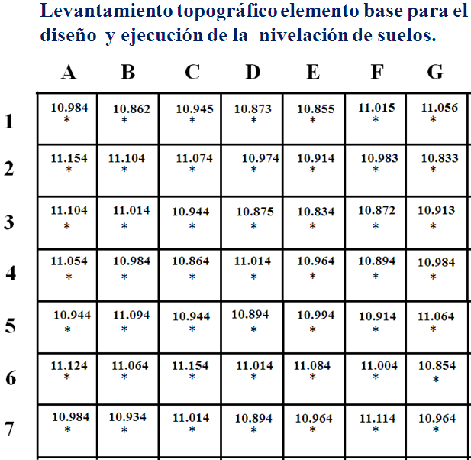

Slide 29
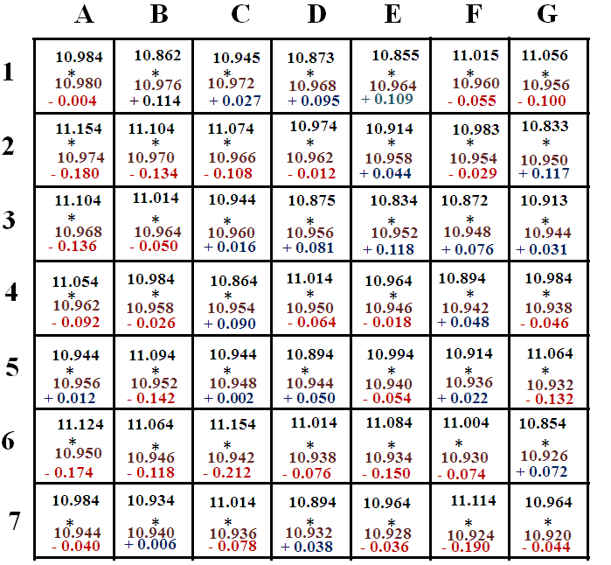

Slide 30
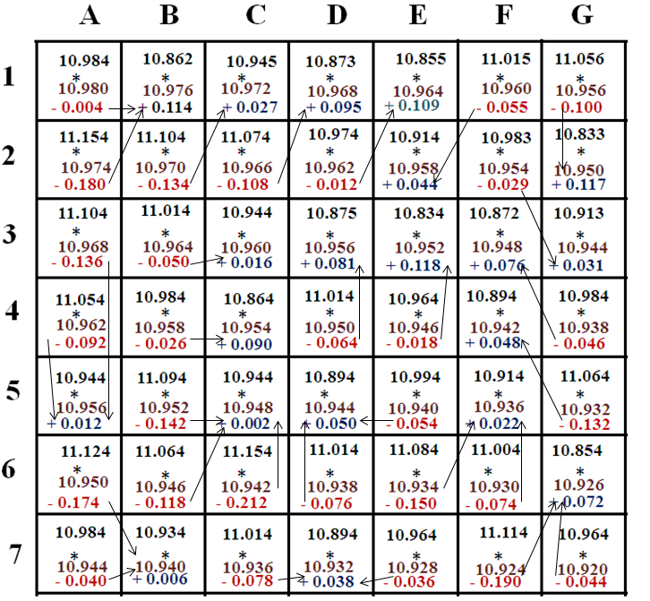

Slide 31
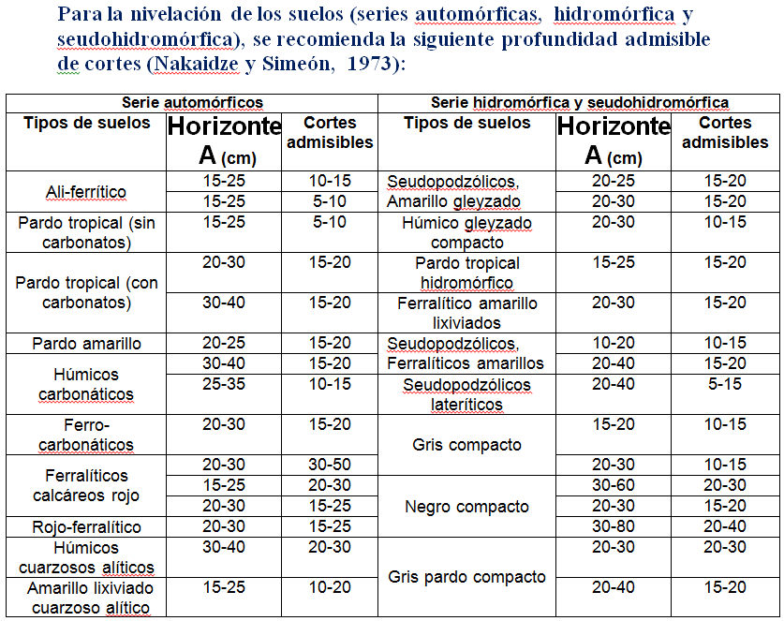

Slide 32
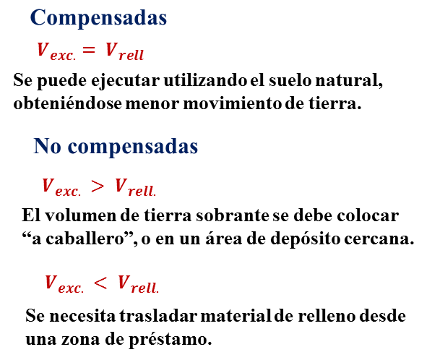

Slide 33
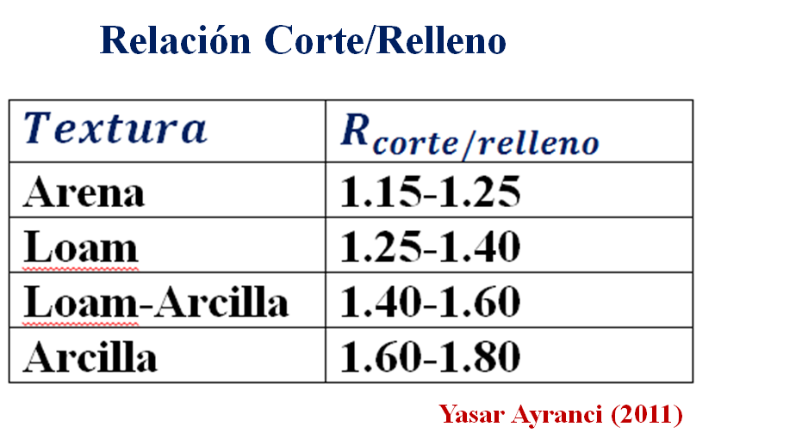

Slide 34
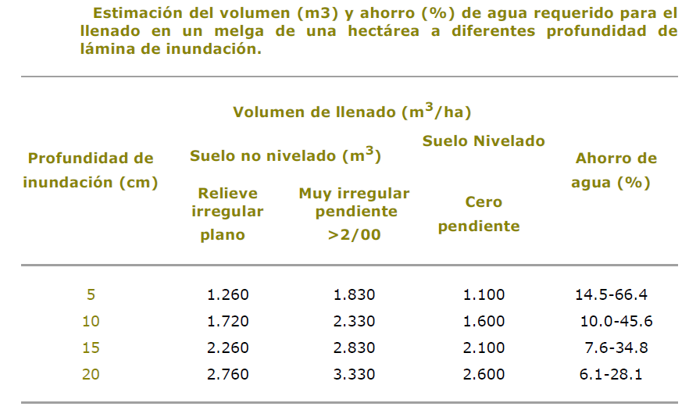

Slide 35
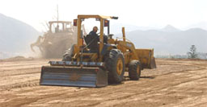

Slide 36
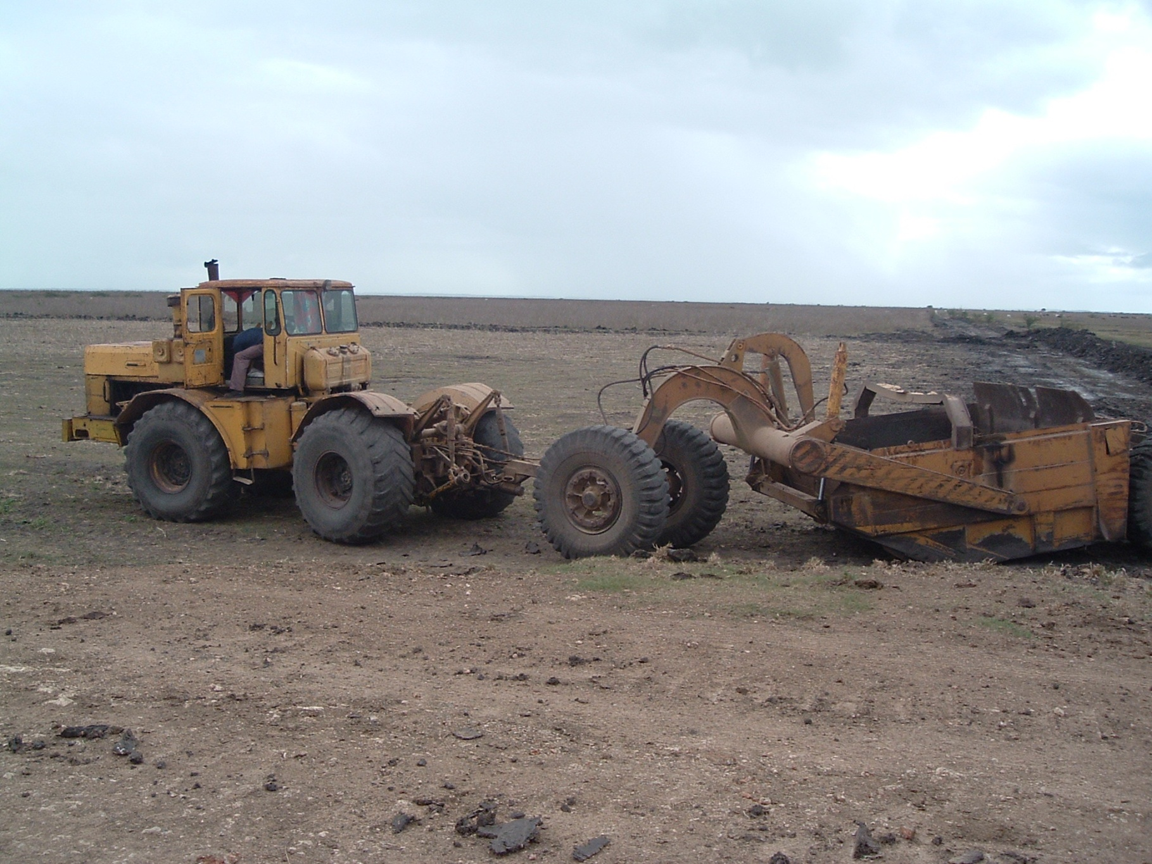

Slide 37
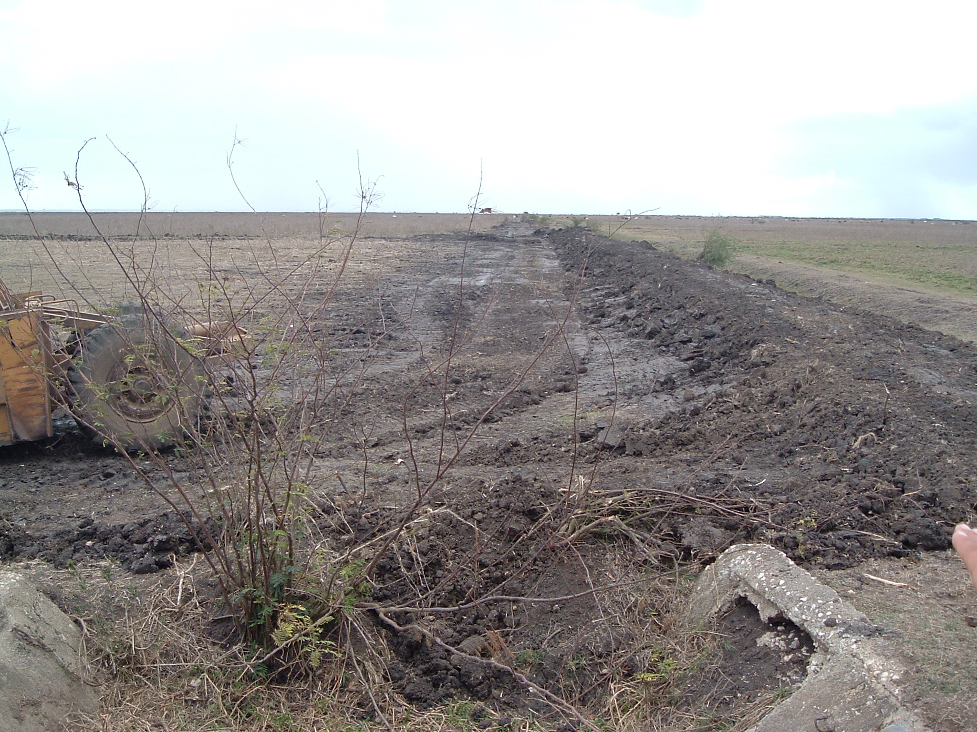

Slide 38
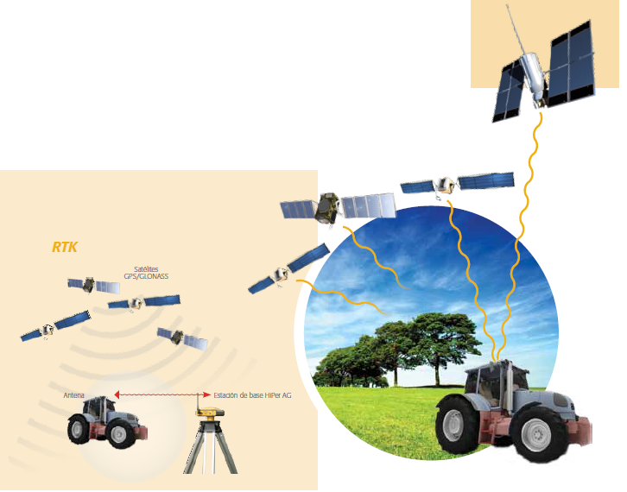

Slide 39
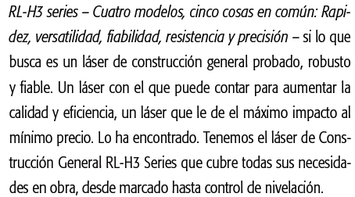
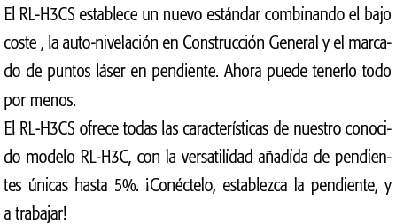

Slide 40
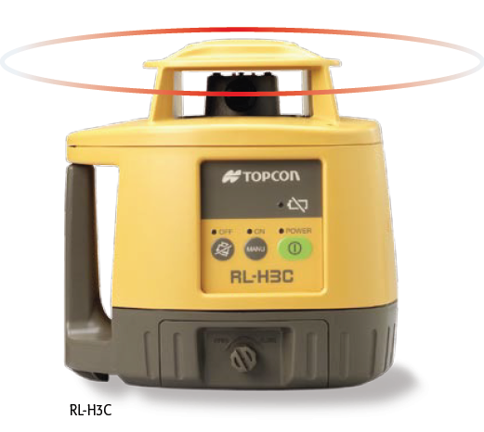

Slide 41
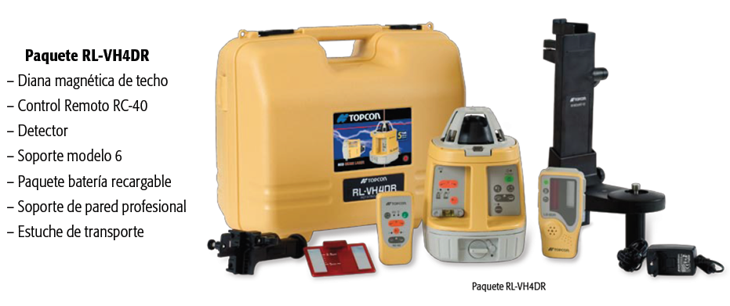

Slide 42
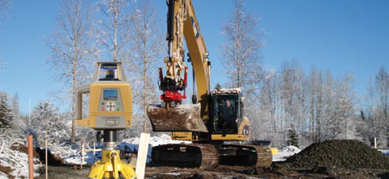

Slide 43
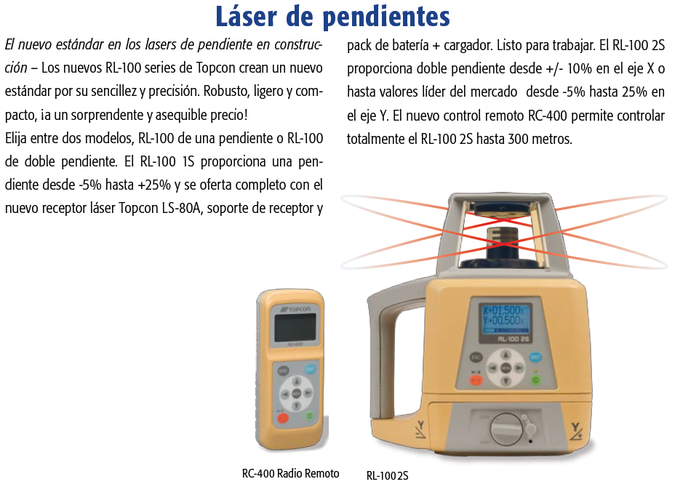

Slide 44
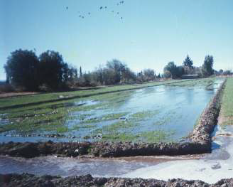

Slide 45
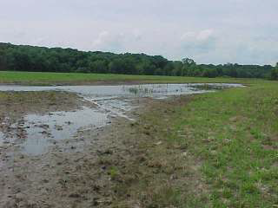

Slide 46
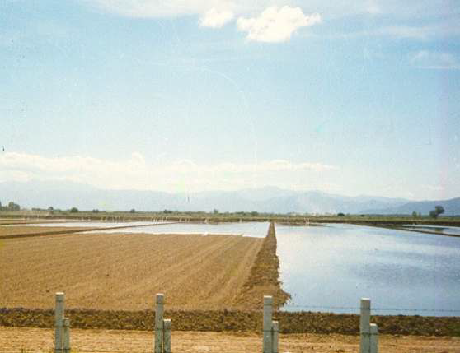

Slide 47
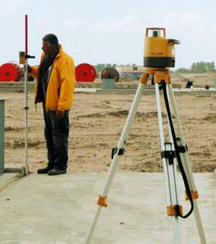
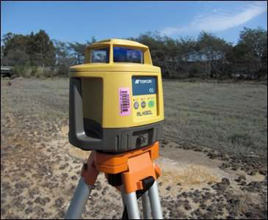
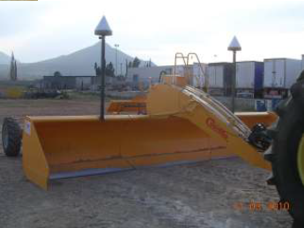

Slide 48
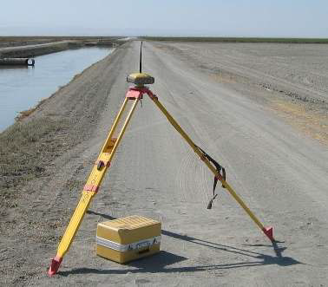

Slide 49
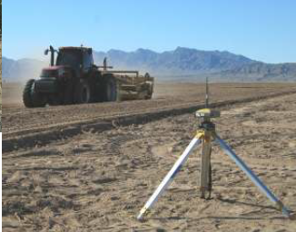

Slide 50
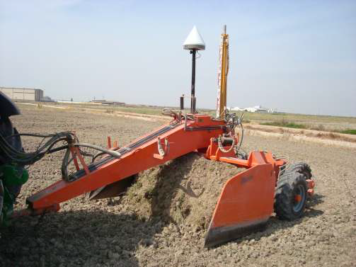

Slide 51
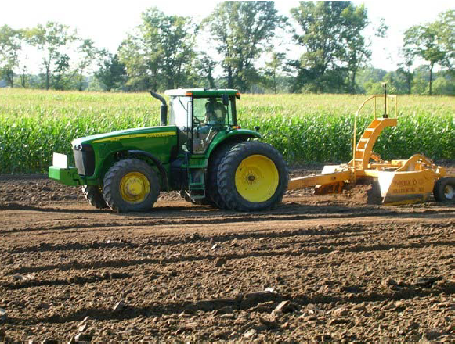

Slide 52


Slide 53


